Slide 1
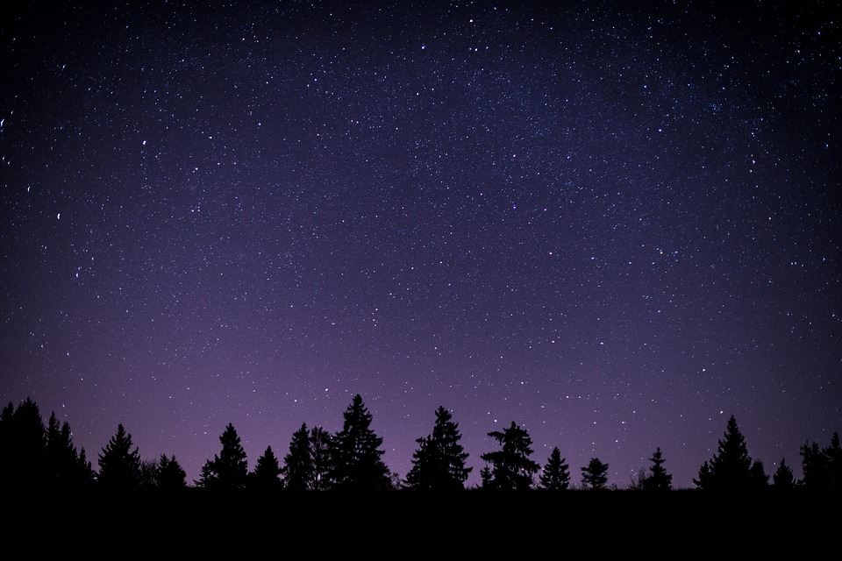
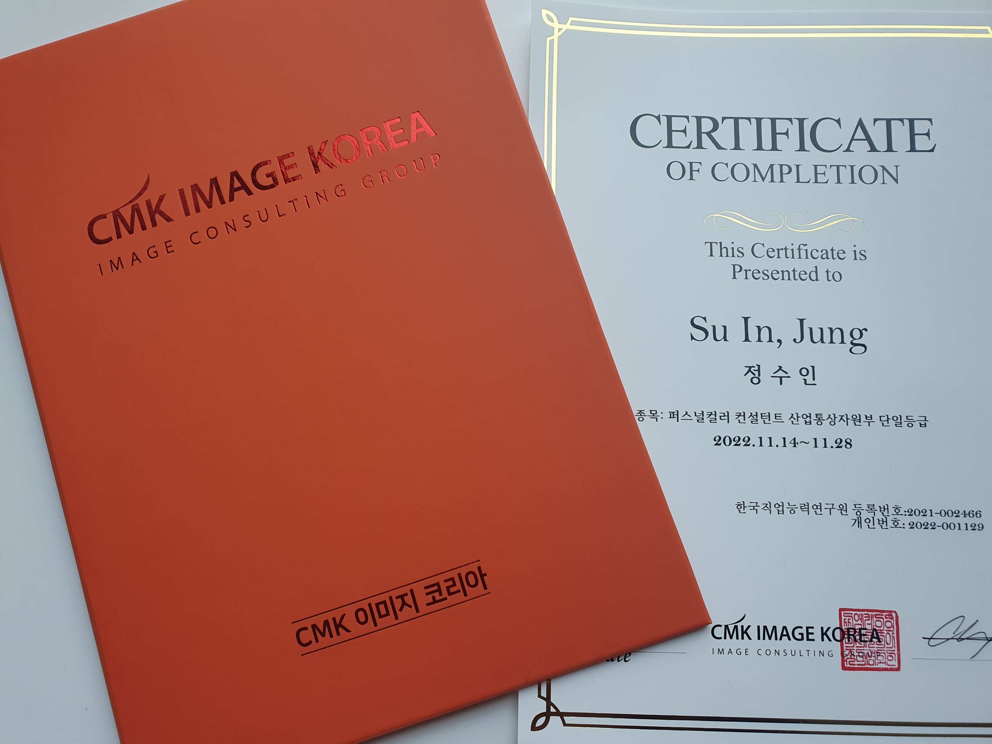
퍼스널 & 시그니처 컬러 컨설턴트 양성
“대한민국 Color 강의의 완성!”
Korea Productivity Center _ Public Sector Education Center
교육일정 ┃ 교육시간 ┃ 3DAYS , 21HR
접수시간 ┃ 09:40 – 10:00 (강의장 내 접수)
교육장소 ┃
교육문의 ┃
교육안내
CMK 이미지코리아 수료증
CMK이미지코리아 퍼스널 컬러 컨설턴트 자격증
이미지컨설팅 현장실습 5회 제공 (feat. 조미경대표)
교육특전

Slide 2
01
교육안내
01
교육소개
이 과정은 퍼스널컬러 컨설턴트 과정으로 컬러기법을 활용하여 패션 ∙ 뷰티 ∙ 인테리어 ∙ 디자인 ∙ 사람을 위한 휴먼 컨설팅을 위해 설계되었습니다.
02
교육목표
퍼스널 컬러 컨설팅 실무 강의를 통해 퍼스널컬러 시스템 활용방법을 습득합니다.
퍼스널컬러의 사계절유형 색상의 특징을 숙지하고, 신체 색상의 유형을 파악하고 분석합니다.
퍼스널컬러 진단 Tool을 활용한 프로그램 내재화를 시키고, 퍼스널컬러 컨설턴트로서의 전문역량을 함양합니다.
개개인의 1:1 분석을 통한 퍼스널 시스템의 이론과 실습위주의 과정입니다.
03
교육대상
기업체 사내 강사 및 프리랜서 강사로서의 스킬 향상을 원하는 분
의류∙소모품 등 패션∙브랜드 업계 실무자 및 관리자
뷰티 ∙ 화장품 등의 뷰티 업계 실무자 및 관리자
백화점∙프리미엄 아울렛 등 유통업 분야 실무자 및 관리자
04
교육특징
이론과 실습이 병행되는 1:1 코칭 실습 프로그램입니다.
교육 후 이미지 컨설팅 현장실습 5회 제공
  CMK 이미지 코리아 수료증 제공
05
기대효과
퍼스널컬러 컨설턴트로서 갖추어야 할 색에 대한 기본지식과 색의 분류법을 학습할 수 있습니다.
사내강사 및 일반 컨설턴트의 차별화된 이미지 교육이 가능합니다.
이미지메이킹 외 퍼스널컬러 개인 컨설팅이 가능합니다.
w w w . k p c . o r . k r 2

Slide 3
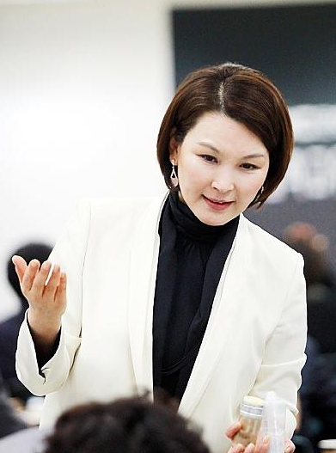
01
교육안내
06
예정 강사진
 | 교육학 박사 (現) CMK이미지코리아 대표 (前) AICI 국제 이미지컨설턴트 협회 서울 챕터 회장 SBS 美 뷰티아카데미 대표원장 LVMH그룹 겔랑 실장 ㈜ 아모레퍼시픽 태평양 뷰티 아카데미 창설 멤버
조 미 경
CMK 이미지코리아 대표
w w w . k p c . o r . k r 3

Slide 4
02
교육시간표
일차 | 시간 | 모듈 | 세부내용
1일차 “Color System 익히기” | 10:00 - 10:10 | ORIENTATION - 환영 인사 및 과정 소개
 | 10:10 - 13:00 | 퍼스널컬러의 개념이해 색의 분류와 사계절 구분 | - 퍼스널 컬러 이해 및 사계절 컬러 이론 퍼스널 컬러의 개념이해 퍼스널 컬러의 개념과 활용범위 Yellow base & Blue base 구분 색의 분류와 사계절 구분 - 사계절 색채 스타일에 따른 컬러분석과 이해 - 사계절 퍼스널컬러 유형 이미지 분석 - 사계절 퍼스널컬러 유형 액세서리 소품 분석
 | 13:00 - 14:00 | LUNCH TIME
 | 14:00 - 18:00 | 퍼스널컬러진단 프로세스 | 일본 컬러칩 199 Color를 통해 컬러 익히기 퍼스널 컬러진단 분석 실습 컬러 드레이핑 방법 & 분석 4계절 개인별 실습 및 데모를 통한 퍼스널 컬러 진단
2일차 “Color Coordi nation” | 10:00 - 13:00 | 미학적 심리와 디자인 원칙 Body Type Analysis | 미학적 심리와 디자인 원칙 - 균형과 조화를 위한 디자인의 구성 요소에 대해 알아보기 Body Type Analysis - 신체를 구성하는 항목을 통해 개인의 신체 이미지 파악하기 - 체형에 따른 디자인의 요소 및 활용
 | 13:00 - 14:00 | LUNCH TIME
 | 14:00 - 18:00 | Dressing Body Types Personal Portfolio [개인별 포트폴리오] | Dressing Body Types 신체 요소에 디자인 원칙을 조화롭게 적용하기 Personal Portfolio - 컬러칩과 잡지, 인터넷 자료 등을 활용해 개인별 퍼스널 컬러/바디타입 포트폴리오 작성하기
w w w . k p c . o r . k r 5

Slide 5
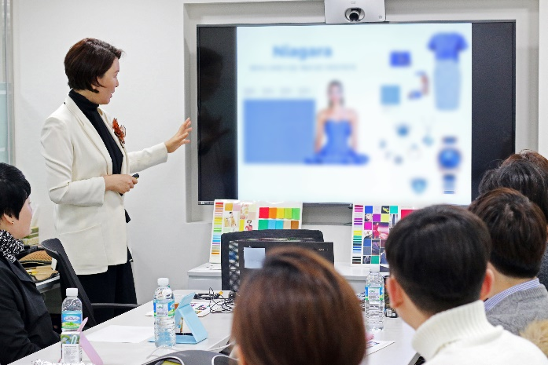
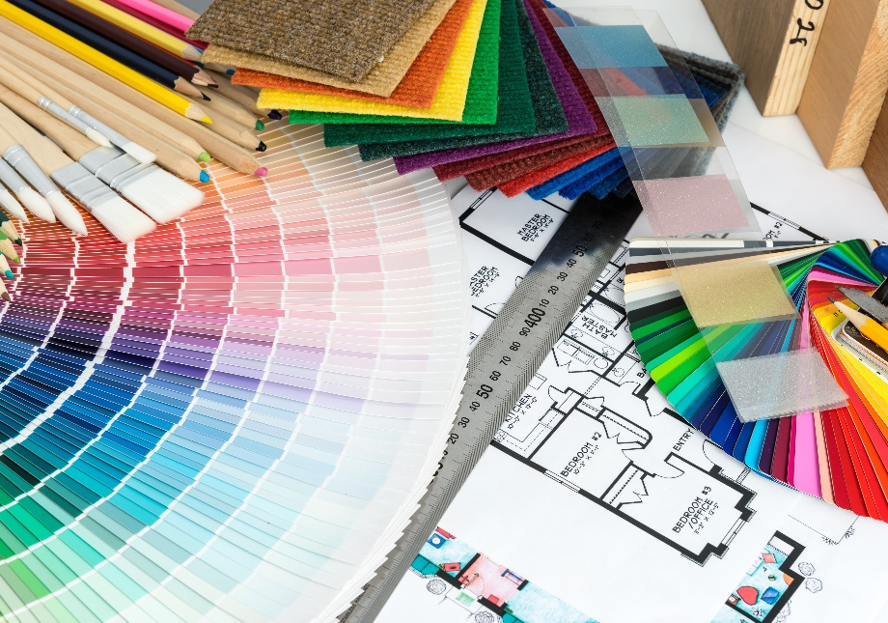
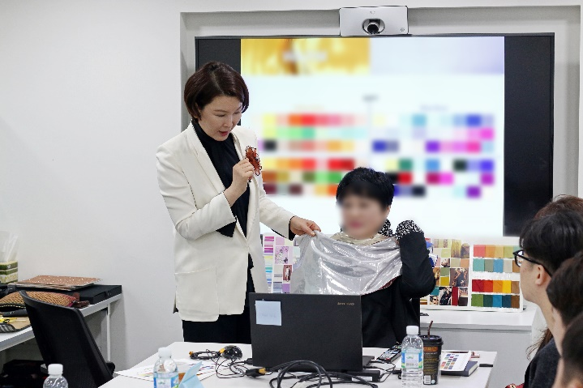
02
교육시간표
일차 | 시간 | 모듈 | 세부내용
3일차 “Color Image Making” | 10:10 - 13:00 | Personal Color를 활용한 메이크업 콘티 작성및 실습 | - 메이크업 콘티를 활용한 실습및 피드백 - 무결점 피부 표현 테크닉 - 사람의 인상을 결정하는 아이브로우 메이크업 - 소통의 기준 : 아이 메이크업 요령 - 건강한 이미지 연출의 마무리 : 립 메이크업 요령 - 얼굴형을 수정하고 품위를 더하는 치크 메이크업
 | 13:00 - 14:00 | LUNCH TIME
 | 14:00 - 18:00 | 시그니처 컬러 나만의 대표 컬러 찾기 | - 컬러를 통한 나만의 시그니처 컬러 진행 및 분석 - 개인의 라이프스타일에 특징적이고 상징적인 부분을 대표 컬러로 선정 - 컬러를 적용하여 개인의 이미지와 브랜딩에 가치를 더하는 것에 의미를 부여하고 확대
조미경대표
w w w . k p c . o r . k r 6

